Slide 1
运算符

Slide 2
算数运算符
自增自减运算符
类型转换
赋值运算符
关系运算符
三元运算符
运算符优先级

Slide 3
算数运算符
01

Slide 4
运算符和表达式
运算符：对字面量或者变量进行操作的符号
表达式：用运算符把字面量或者变量连接起来符合java语法的式子就可以称为表达式。
不同运算符连接的表达式体现的是不同类型的表达式。
举例说明：
int a = 10;
int b = 20;
int c = a + b;
+：是运算符，并且是算术运算符
a + b：是表达式，由于+是算术运算符，所以这个表达式叫算术表达式

Slide 5
符号 | 作用 | 说明
+ | 加 | 参看小学一年级
- | 减 | 参看小学一年级
* | 乘 | 参看小学二年级，与“×”相同
/ | 除 | 参看小学二年级，与“÷”相同
% | 取余 | 获取的是两个数据做除法的余数

Slide 6
符号 | 作用 | 说明
+ | 加 | 参看小学一年级
- | 减 | 参看小学一年级
* | 乘 | 参看小学二年级，与“×”相同
/ | 除 | 参看小学二年级，与“÷”相同
% | 取余 | 获取的是两个数据做除法的余数
注意事项
/ 和 % 的区别：两个数据做除法，/ 取结果的商，% 取结果的 余数。
整数操作只能得到整数，要想得到小数，必须有浮点数参与运算。

Slide 7
数值拆分
需求：键盘录入一个三位数，将其拆分为个位、十位、百位后，打印在控制台
分析：
①：使用 Scanner 键盘录入一个三位数
②：个位的计算：数值 % 10
123 除以 10（商12，余数为3）
③：十位的计算：数值 / 10 % 10
123 除以 10 （商12，余数为3，整数相除只能得到整数）
12 除以 10 （商1，余数为2）
④：百位的计算：数值 / 10 / 10 % 10
123 / 10 / 10 % 10（123 / 10 得到12，12 / 10 得到1，1 % 10 得到 1）
请输入整数：
123
整数123的个位为:3
整数123的十位为:2
整数123的百位为:1
公式总结：
个位 ：数值 % 10
十位 ：数值 / 10 % 10
百位 ：数值 / 10 / 10 % 10
千位 ：数值 / 10 / 10 / 10 % 10;
...

Slide 8
字符串拼接操作
请输入整数：
123
整数123的个位为:3
整数123的十位为:2
整数123的百位为:1

Slide 9
字符串拼接操作
当 + 操作中，遇到了字符串，这时 + 就是字符串连接符，而不是算术运算。
public class Test { public static void main(String[] args) {
System.out.println(1 + 23); System.out.println("年龄为:" + 23); System.out.println(1 + 99 + "年黑马"); } }
24
年龄为：23
100年黑马

Slide 10
字符串拼接操作
当 + 操作中，遇到了字符串，这时 + 就是字符串连接符，而不是算术运算。
public class Test { public static void main(String[] args) { System.out.println("年龄为:" + 23 + 1); } }
年龄为：231
"年龄为:"+ 23
"年龄为:23"
+ 1
"年龄为:231"

Slide 11
字符串拼接操作
当 + 操作中，遇到了字符串，这时 + 就是字符串连接符，而不是算术运算。
public class Test { public static void main(String[] args) { System.out.println("年龄为:" + (23 + 1) ); } }
年龄为：24

Slide 12
算数运算符
自增自减运算符
类型转换
赋值运算符
关系运算符
三元运算符
运算符优先级

Slide 13
自增自减运算符
02

Slide 14

自增自减运算符介绍
符号 | 作用 | 说明
++ | 自增 | 变量自身的值加1
-- | 自减 | 变量自身的值减1
++ 和 -- 既可以放在变量的后边，也可以放在变量的前边。

Slide 15
自增自减运算符
注意事项
自增自减运算符有两种使用方式：
单独使用
参与操作使用
++ 、-- 只能操作变量，不能操作常量
++ 和 -- 无论是放在变量的前边还是后边，结果是一样的。
如果放在变量的后边，在变量的后面，先拿变量的值进行运算，再对变量的值进行+1、-1
int a = 10;
int b = a++;
如果放在变量的前边，先对变量进行+1、-1，再拿变量的值进行运算。
int a = 10;
int b = ++a;

Slide 16
算数运算符
自增自减运算符
类型转换
赋值运算符
关系运算符
三元运算符
运算符优先级

Slide 17
类型转换
03

Slide 18

类型转换分类
隐式转换
强制转换

Slide 19

隐式转换介绍
把一个取值范围小的数值或者变量，赋值给另一个取值范围大的变量
public class Test { public static void main(String[] args) { int a = 10; double b = a;
System.out.println(b);
} }
10.0
表示数据范围从小到大图
byte
short
8升
4升
int
long
float
double
char

Slide 20
运算过程中的隐式转换
取值范围小的数据，和取值范围大的数据进行运算，小的会先提升为大的之后，再进行运算
public class Test { public static void main(String[] args) { int a = 10; double b = 12.3; 数据类型 c = a + b; } }
double a
int a
+
double b
double c

Slide 21
运算过程中的隐式转换
取值范围小的数据，和取值范围大的数据进行运算，小的会先提升为大的之后，再进行运算
public class Test { public static void main(String[] args) { int a = 10; double b = 12.3; double c = a + b; } }
double a
+
double b
double c

Slide 22
运算过程中的隐式转换
取值范围小的数据，和取值范围大的数据进行运算，小的会先提升为大的之后，再进行运算
byte short char 三种数据在运算的时候，都会提升为int，然后再进行运算
byte a
byte b
public class Test { public static void main(String[] args) { byte a = 10; byte b = 20; byte c = a + b; } }
+
int a
int b
+
~~~~~~~~~~~~~~~
int c

Slide 23
运算过程中的隐式转换
取值范围小的数据，和取值范围大的数据进行运算，小的会先提升为大的之后，再进行运算
byte short char 三种数据在运算的时候，都会提升为int，然后再进行运算
byte a
byte b
public class Test { public static void main(String[] args) { byte a = 10; byte b = 20; int c = a + b; } }
+
int a
int b
+
int c

Slide 24

运算过程中的隐式转换
取值范围小的数据，和取值范围大的数据进行运算，小的会先提升为大的之后，再进行运算
byte short char 三种数据在运算的时候，都会提升为int，然后再进行运算
char ?? int ??
byte a
byte b
public class Test { public static void main(String[] args) { int a = 1; char b = 'a'; int c = a + b; System.out.println(c); } }
public class Test { public static void main(String[] args) { byte a = 10; byte b = 20; int c = a + b; } }
+
int a
int b
+
98
int c

Slide 25
基本的隐式转换：
把一个取值范围小的数值或者变量，赋值给另一个取值范围大的变量
运算中的隐式转换：
取值范围小的数据，和取值范围大的数据进行运算，小的会先提升为大的之后，再进行运算
byte short char 三种数据在运算的时候，都会提升为int，然后再进行运算

Slide 26
隐式转换
public class Test { public static void main(String[] args) { ______ a = 10 + 12.3; byte num1 = 10; short num2 = 20; ______ num3 = num1 + num2; ______ b = 10 + 'a' + 12.3; } }

Slide 27
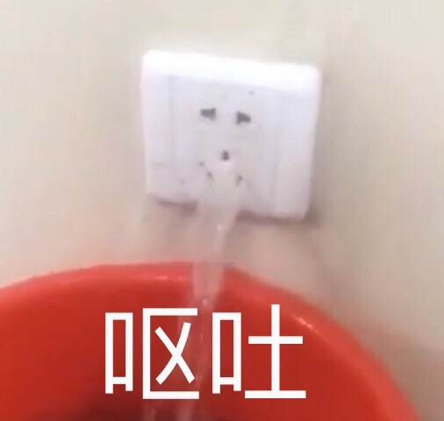
强制转换介绍
把一个取值范围大的数值或者变量，赋值给另一个取值范围小的变量
不允许直接赋值，需要加入强制转换
格式：目标数据类型 变量名 = (目标数据类型) 被强转的数据;
public class Test { public static void main(String[] args) { double a = 12.3;
} }
12
int b = (int) a;
int b = a;
~~~~~~~~~
System.out.println(b);
8升
4升

Slide 28
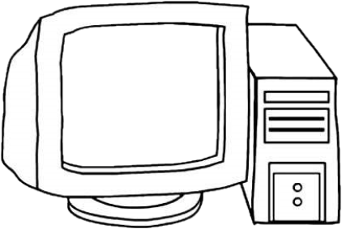
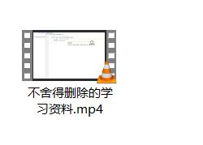
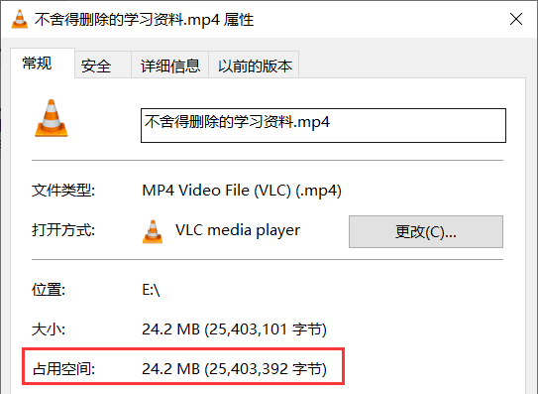
进制
计算机中存储数据的单位：字节
10
12.3
每一个字节，在计算机底层，都是以二进制的形式进行体现的。

Slide 29
计算机中进制分类
二进制：二进制数据是用0和1两个数码来表示。
进位规则是“逢二进一”，借位规则是“借一当二”。
十进制：由0、1、2、3、4、5、6、7、8、9进行表示
逢十进一，借一当十。
八进制：采用0，1，2，3，4，5，6，7八个数字，逢八进1
十六进制：用数字0到9和字母A到F（或a~f）表示，其中: a~f 表示10~15，这些称作十六进制。
【0】【1】【2】【3】【4】【5】【6】【7】【8】【9】【a】【b】【c】【d】【e】【f】

Slide 30

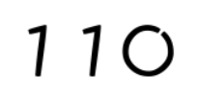







不同进制的书写

Slide 31
二进制到十进制转换
二进制
公式：系数 * 基数的权次幂 相加
1
0
1
系数：就是每一位上的数
基数：当前进制数
权 ：从右往左，依次为 0 1 2 3 4 5 …
系数 * 基数的权次幂
系数 * 基数的权次幂
系数 * 基数的权次幂
1*2^2
0*2^1
1*2^0
4
0
1
十进制
5

Slide 32
二进制转十进制
8421快速转换法
二进制中, 每一位的1都是代表一个固定数值
把每一位的1代表的十进制数加起来得到的结果就是它所代表的十进制数。
Notes:
又过两站上来一个

Slide 33
二进制转十进制
8421快速转换法
1
1
1
1
1
1
1
1
128
64
32
16
8
4
2
1
例如：二进制1101
1
1
0
1
8 + 4 + 1 = 13
二进制0b1101，转10进制后，结果为13
Notes:
又过两站上来一个

Slide 34
原码反码补码
原码
数据的二进制体现形式，一个字节由 8 个二进制位组成
0
0
0
0
1
0
1
0
1
0
0
0
1
0
1
0
高位：二进制数据中，最左侧的数据，通过高位代表符号位

Slide 35
原码反码补码
原码
数据的二进制体现形式，一个字节由 8 个二进制位组成
0
0
0
0
1
0
1
0
+ 10
1
0
0
0
1
0
1
0
- 10
高位：二进制数据中，最左侧的数据，通过高位代表符号位
0 代表正数
1 代表负数
其余位，表示数值大小

Slide 36
原码反码补码
原码
数据的二进制体现形式，一个字节由 8 个二进制位组成
0
0
0
0
1
0
1
0
+ 10
+
1
0
0
0
1
0
1
0
- 10
1
1
1
0
0
1
0
1
0
0
0
-20

Slide 37
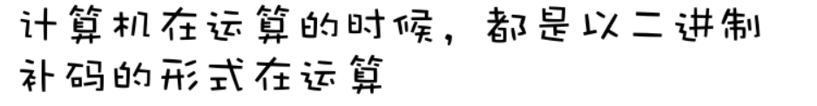
原码反码补码
原码
数据的二进制体现形式，一个字节由 8 个二进制位组成
高位：二进制数据中，最左侧的数据，通过高位代表符号位
0 代表正数
1 代表负数
其余位，表示数值大小
弊端：遇到负数运算，会出现错误

Slide 38
原码反码补码
原码
数据的二进制体现形式，一个字节由 8 个二进制位组成
高位：二进制数据中，最左侧的数据，通过高位代表符号位
0 代表正数
1 代表负数
其余位，表示数值大小
弊端：遇到负数运算，可能会出现错误
原码
1
0
0
0
1
0
1
0
反码
1
1
1
1
0
1
0
1
反码
正数的反码与其原码相同
负数的反码是对其原码逐位取反，但符号位除外。
+ 1
补码
正数的补码与其原码相同
负数的补码是在其反码的末位加1
补码
1
1
1
1
0
1
1
0

Slide 39
1
1
1
1
0
1
1
0
- 10的补码
+
0
0
0
0
1
0
1
0
+ 10的补码
1
1
1
1
1
1
1
0
0
0
0
0
0
0
0
0

Slide 40
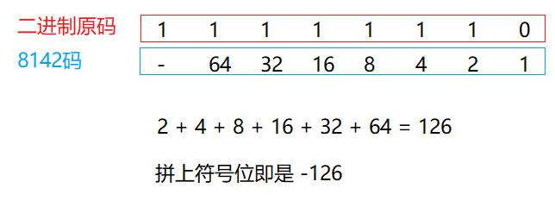
强转中的精度损失
int a = 130; byte b = (byte) a; // -126
1
0
0
0
0
0
1
0
1
1
1
1
1
1
0
1
① 整数130 ：默认为int，int占用4个字节，也就是4组8个二进制位
补码
00000000 00000000 00000000 10000010‬
反码
+1
② 强转到byte：4个字节，强制转换为1个字节，就是砍掉前3组8位
1
1
1
1
1
1
1
0
10000010‬
原码
③ 根据运算后的补码，反向推原码

Slide 41

掌握变量的定义和使用
能够使用 Debug 工具查看程序的执行流程
能够使用 Scanner 从键盘录入数据
清楚算数运算符中 / % 的特点
掌握 Java 中的字符串拼接操作
清楚自增自减运算符在前在后的区别
清楚隐式转换和强制转换
了解原码反码补码

Slide 42


